Slide 1
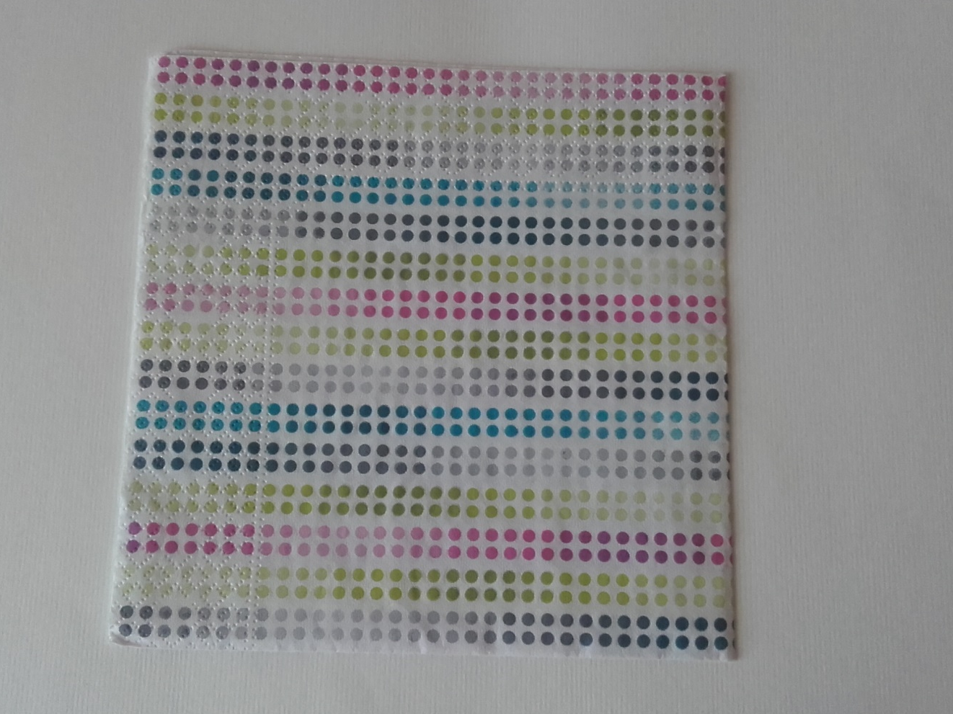
Potrebuješ navaden papirnat prtiček

Slide 2
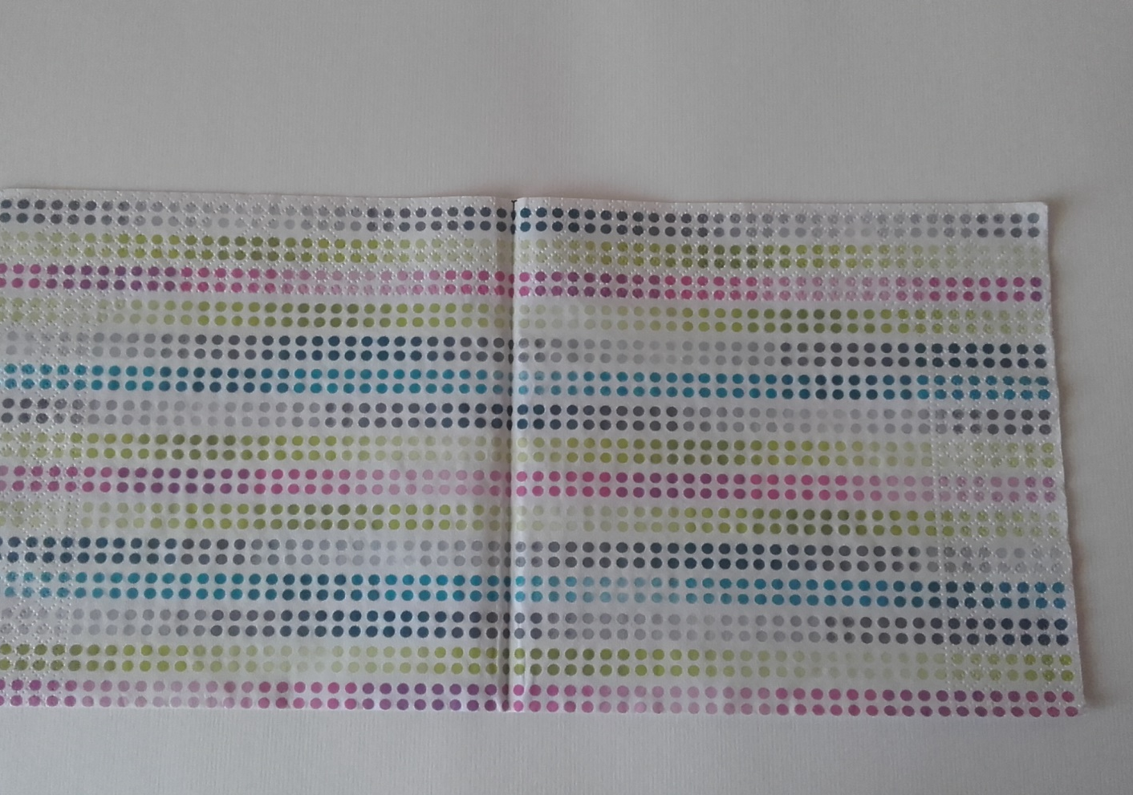
Prtiček razgrni

Slide 3
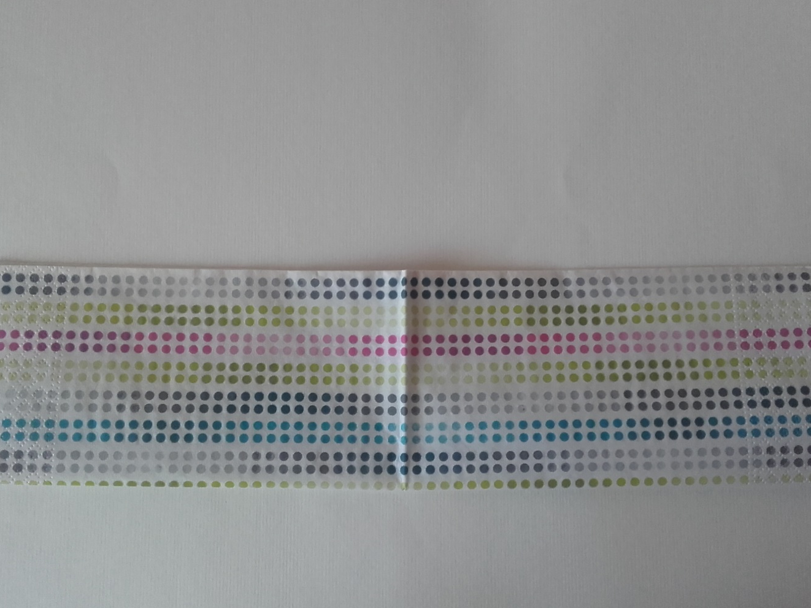
… in ga prepogni na polovico

Slide 4
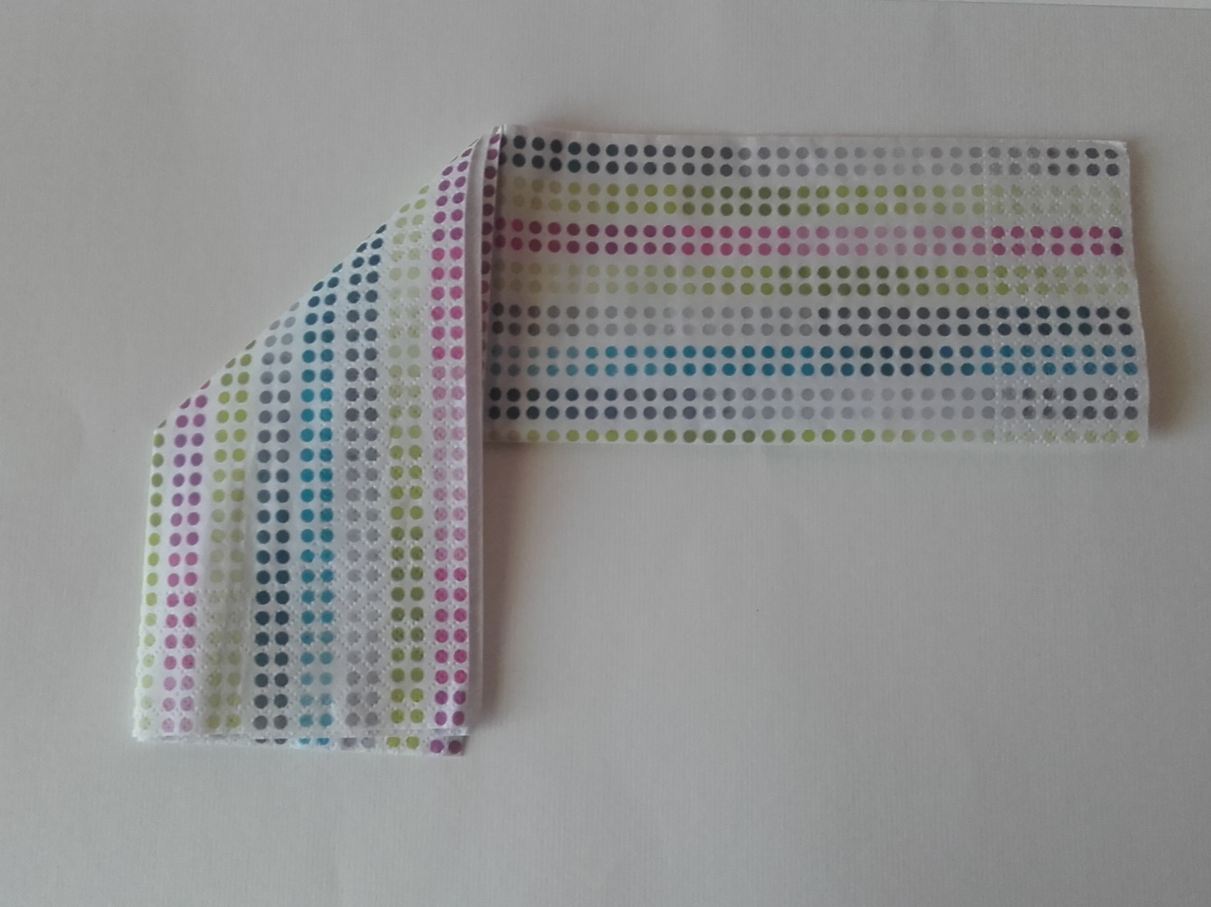
… na sredini prepogni navzdol levo polovico

Slide 5
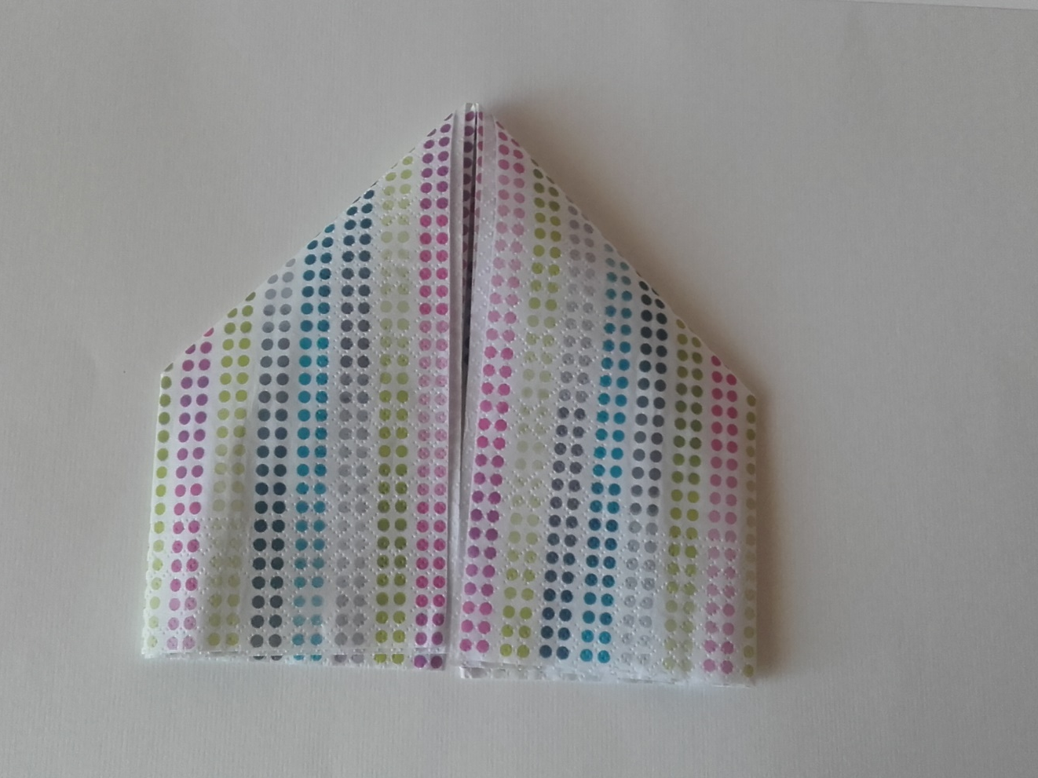
… in nato še desno

Slide 6
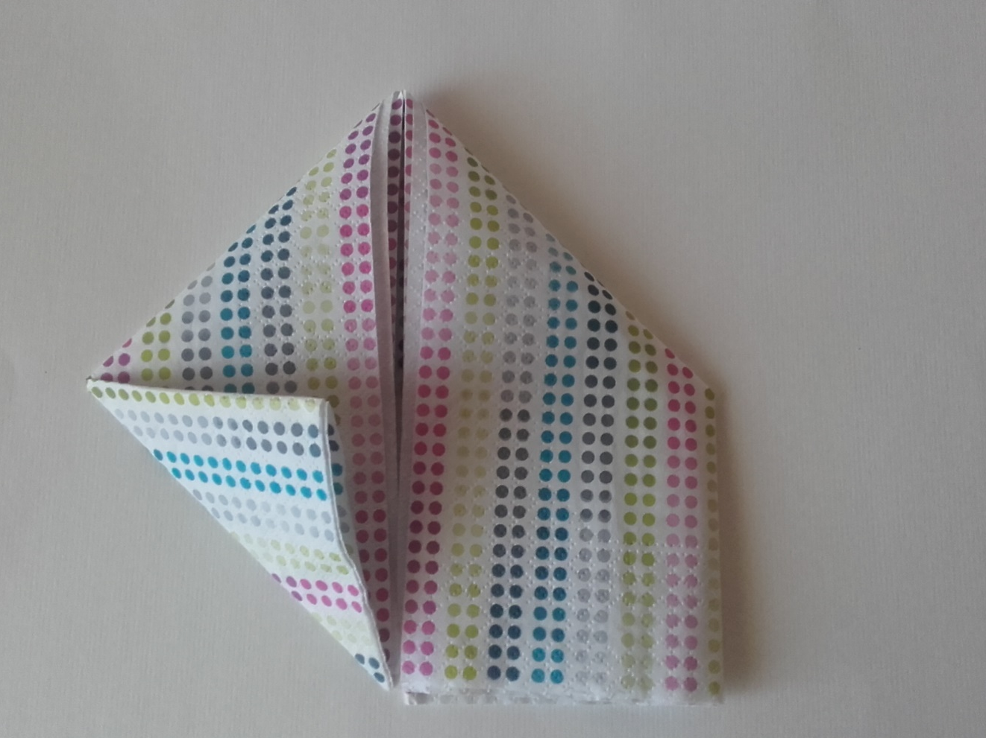
… prepogni levo polovico proti sredini, da dobiš trikotnik

Slide 7
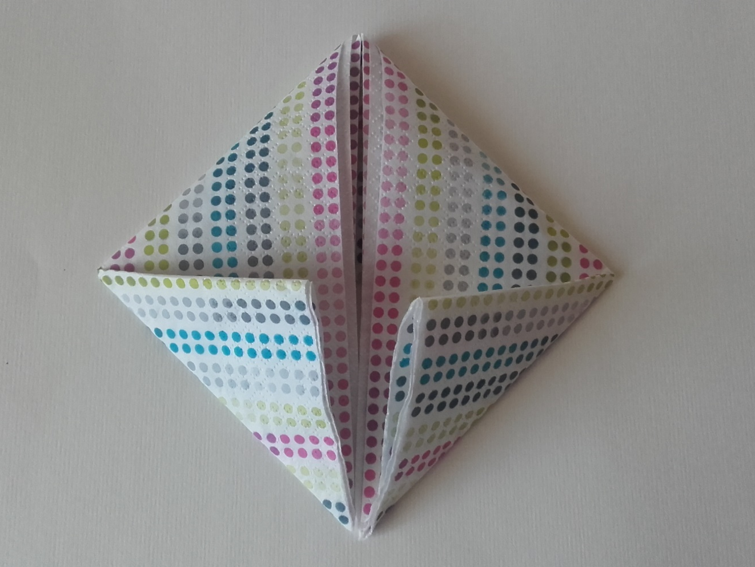
… in nato še desno

Slide 8
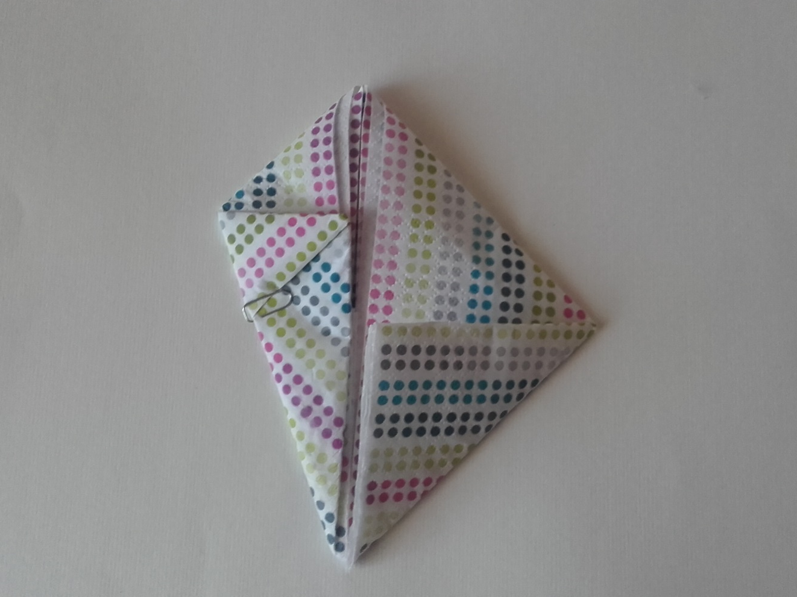
… zopet prepogni levo polovico proti sredini

Slide 9
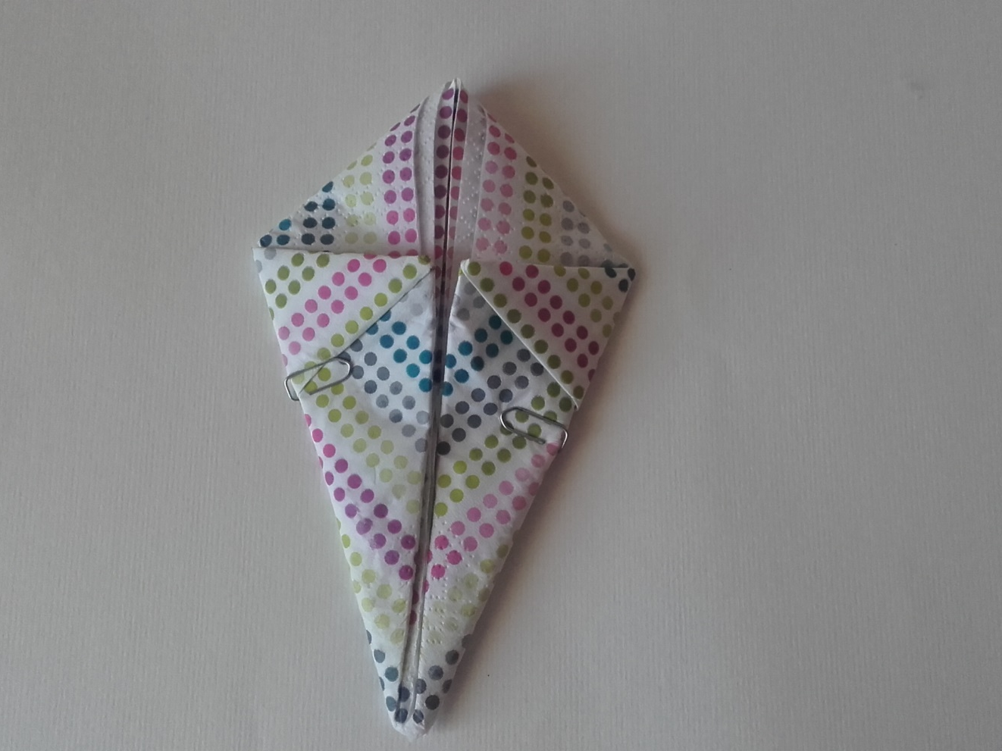
… in nato še desno

Slide 10
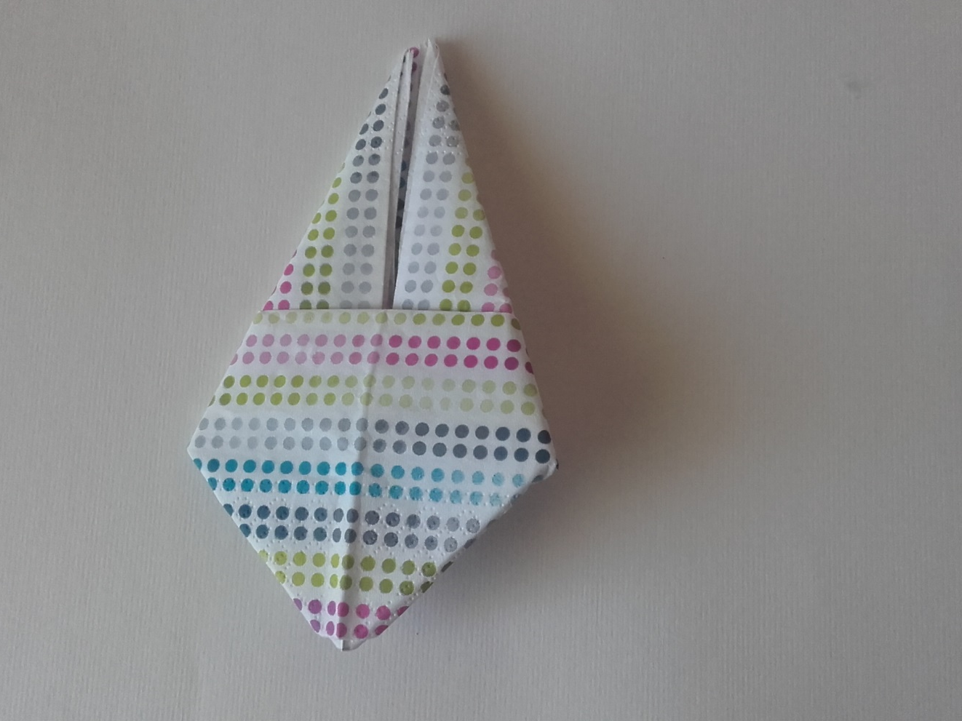
…nato prtiček obrni na hrbtno stran

Slide 11
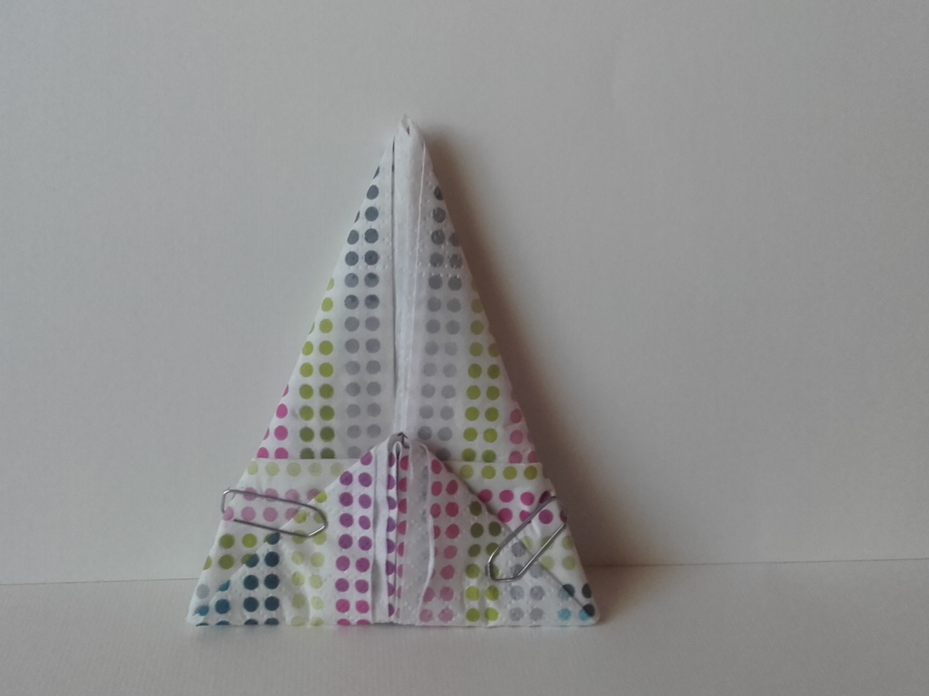
… in zavihaj trikotnik navzgor

Slide 12
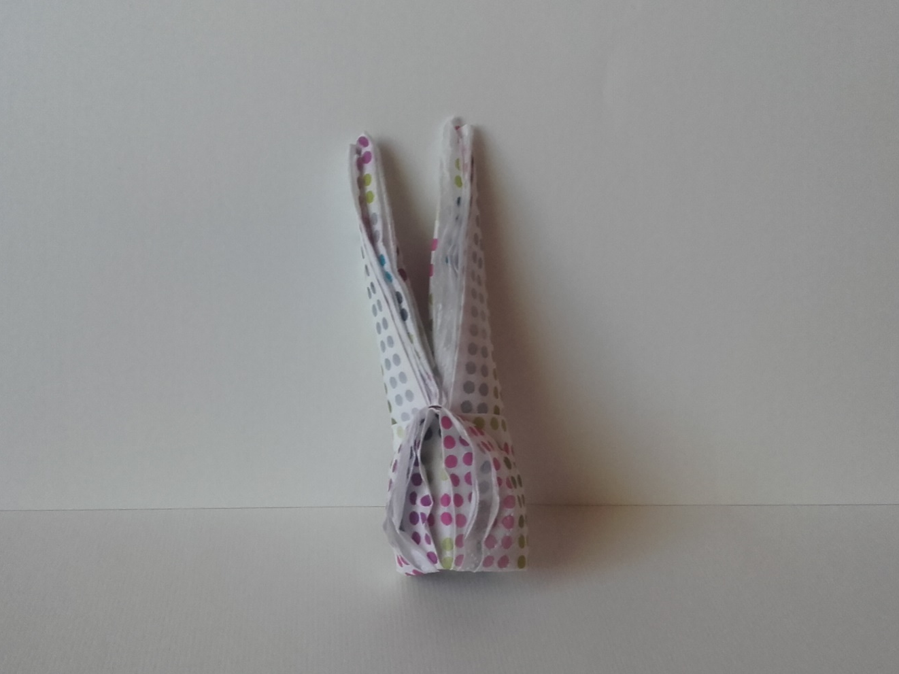
…sponke snemi in prepogni navznoter, da dobiš obliko, kot je na sliki

Slide 13
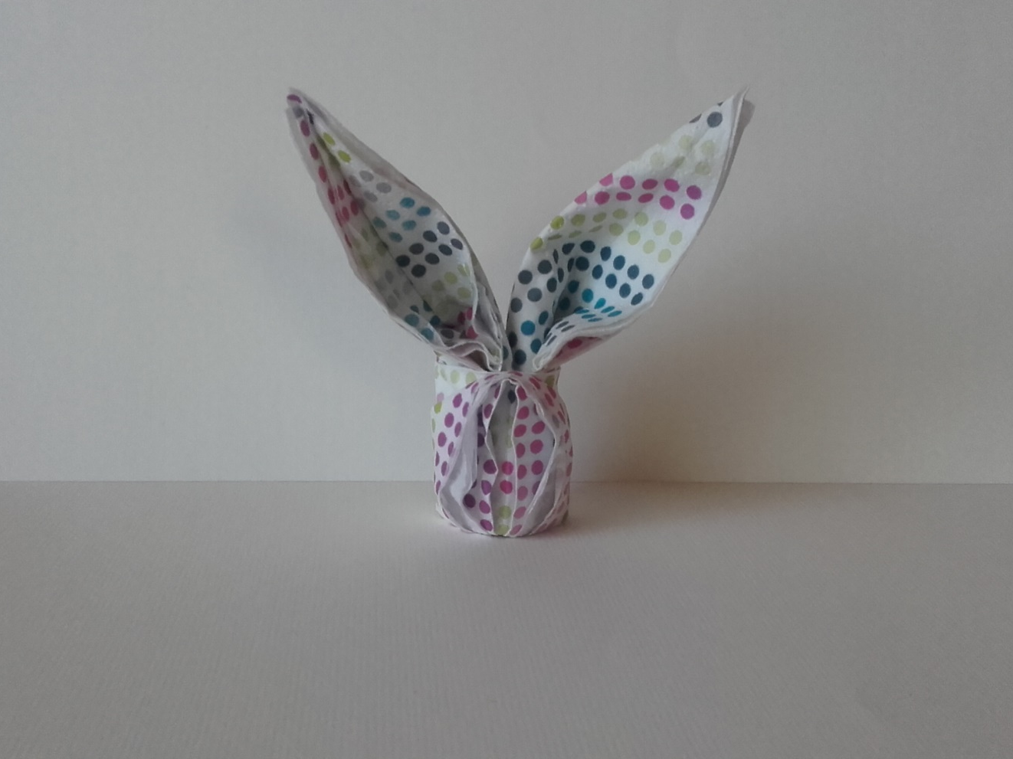
… oblikuj še ušesa

Slide 14
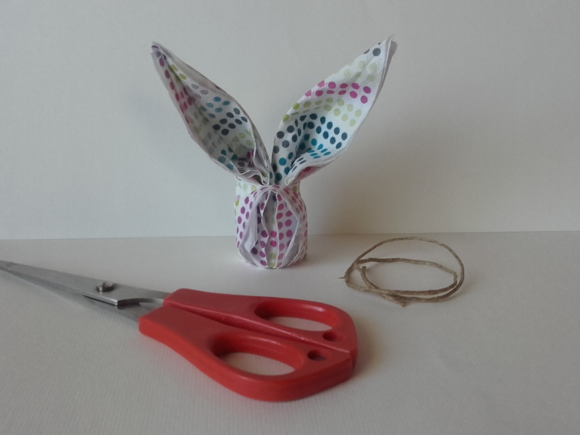
… pripravi vrvico in škarje

Slide 15
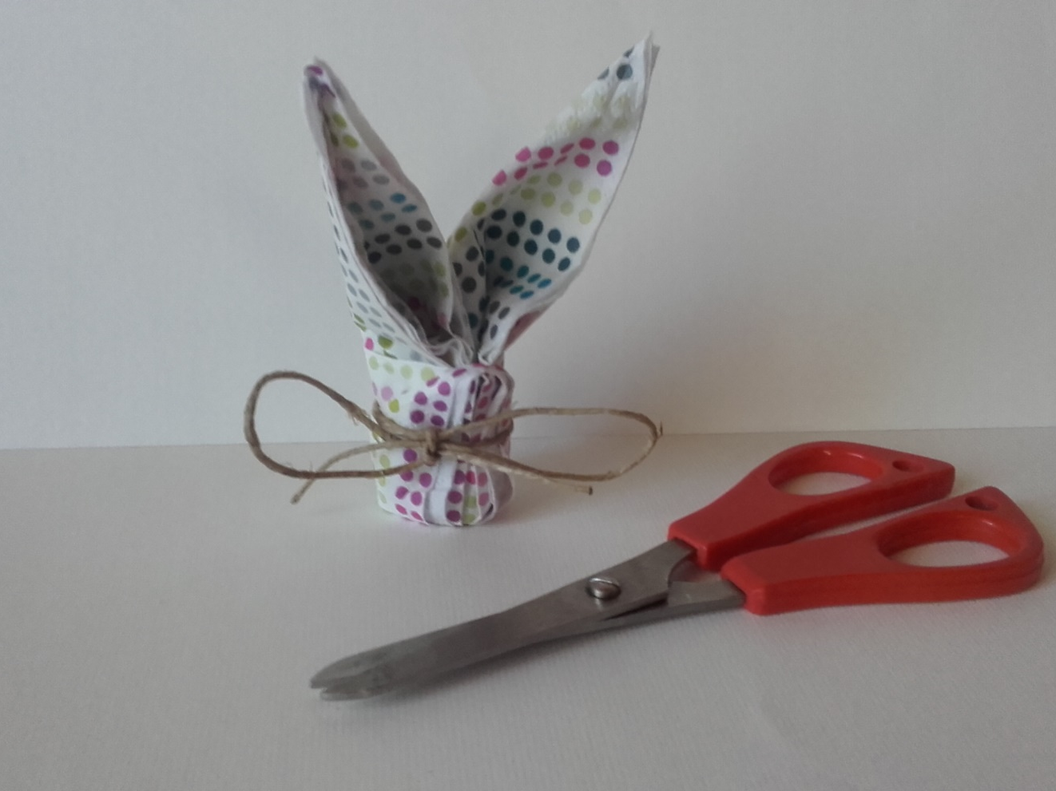
… iz vrvice naredi pentljo

Slide 16
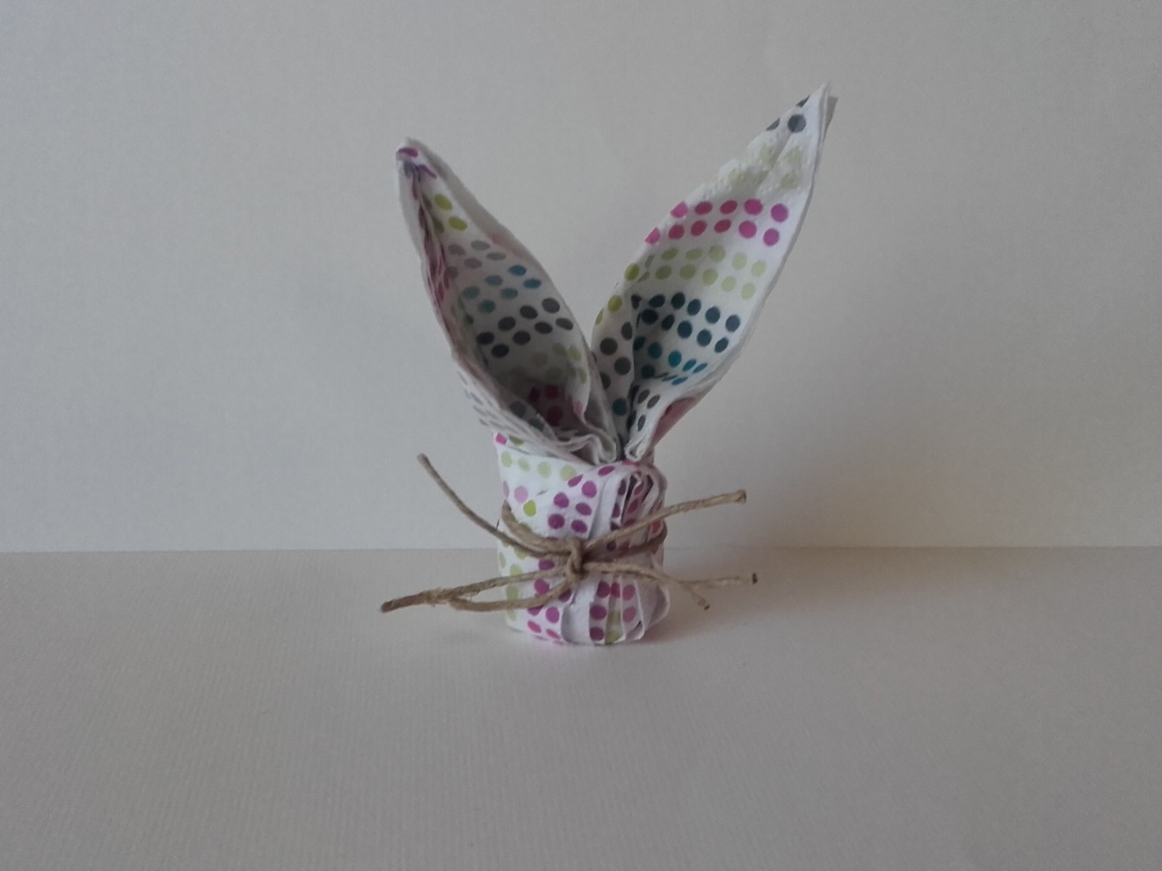
..pentljo na koncu pristrizi in zajček je končan. Lahko ga uporabiš pri praznični dekoraciji pogrinjka.

